Slide 1
মোঃনাজমুল হক(শামীম),থুপসারা সেলিমীয়া দাখিল মাদরাসা,
কালাই,জয়পুরহাট।
ক্লাসে
সবাই
কে
ধন্য
বাদ
ক্লাসে
সবাই
কে
ধন্য
বাদ
স্বাগতম
মোঃনাজমুল হক(শামীম),থুপসারা সেলিমীয়া দাখিল মাদরাসা,কালাই,জয়পুরহাট।

Slide 2
মোঃনাজমুল হক(শামীম),থুপসারা সেলিমীয়া দাখিল মাদরাসা,কালাই,জয়পুরহাট।
ক্লাসে
সবাই
কে
ধন্য
বাদ
ক্লাসে
সবাই
কে
ধন্য
বাদ
সব্বাইকে
এক
গুচ্ছ
ফুলের
শুভেচ্ছা
মোঃনাজমুল হক(শামীম),থুপসারা সেলিমীয়া দাখিল মাদরাসা,কালাই,জয়পুরহাট।

Slide 3
মোঃনাজমুল হক(শামীম),থুপসারা সেলিমীয়া দাখিল মাদরাসা,
কালাই,জয়পুরহাট।
ক্লাসে
সবাই
কে
ধন্য
বাদ
ক্লাসে
সবাই
কে
ধন্য
বাদ
শ্রেণীঃ ষষ্ঠ
বিষয়ঃ গণিত
অধ্যায়ঃ ষষ্ঠ
মোঃনাজমুল হক(শামীম),থুপসারা সেলিমীয়া দাখিল মাদরাসা,কালাই,জয়পুরহাট।

Slide 4
মোঃনাজমুল হক(শামীম),থুপসারা সেলিমীয়া দাখিল মাদরাসা,
কালাই,জয়পুরহাট।
ক্লাসে
সবাই
কে
ধন্য
বাদ
ক্লাসে
সবাই
কে
ধন্য
বাদ
ইট
মোঃনাজমুল হক(শামীম),থুপসারা সেলিমীয়া দাখিল মাদরাসা,কালাই,জয়পুরহাট।

Slide 5
মোঃনাজমুল হক(শামীম),থুপসারা সেলিমীয়া দাখিল মাদরাসা,
কালাই,জয়পুরহাট।
ক্লাসে
সবাই
কে
ধন্য
বাদ
ক্লাসে
সবাই
কে
ধন্য
বাদ
পিরামিড
ত্রিভুজ
মোঃনাজমুল হক(শামীম),থুপসারা সেলিমীয়া দাখিল মাদরাসা,কালাই,জয়পুরহাট।

Slide 6
মোঃনাজমুল হক(শামীম),থুপসারা সেলিমীয়া দাখিল মাদরাসা,
কালাই,জয়পুরহাট।
ক্লাসে
সবাই
কে
ধন্য
বাদ
ক্লাসে
সবাই
কে
ধন্য
বাদ
পাঠ শিরোণাম
* জ্যামিতির প্রাথমিক ধারণা
মোঃনাজমুল হক(শামীম),থুপসারা সেলিমীয়া দাখিল মাদরাসা,কালাই,জয়পুরহাট।

Slide 7
মোঃনাজমুল হক(শামীম),থুপসারা সেলিমীয়া দাখিল মাদরাসা,
কালাই,জয়পুরহাট।
ক্লাসে
সবাই
কে
ধন্য
বাদ
ক্লাসে
সবাই
কে
ধন্য
বাদ
এই পাঠ শেষে শিক্ষার্থীরা –
* বিন্দু , রেখা ও তলের ধারণা পাবে
* বিভিন্ন প্রকারের কোণ চিহ্নিত ও পরিমাপ করতে পারবে
* বিভিন্ন প্রকারের ত্রিভুজ চিহ্নিত ও ব্যাখ্যা করতে পারবে
মোঃনাজমুল হক(শামীম),থুপসারা সেলিমীয়া দাখিল মাদরাসা,কালাই,জয়পুরহাট।

Slide 8
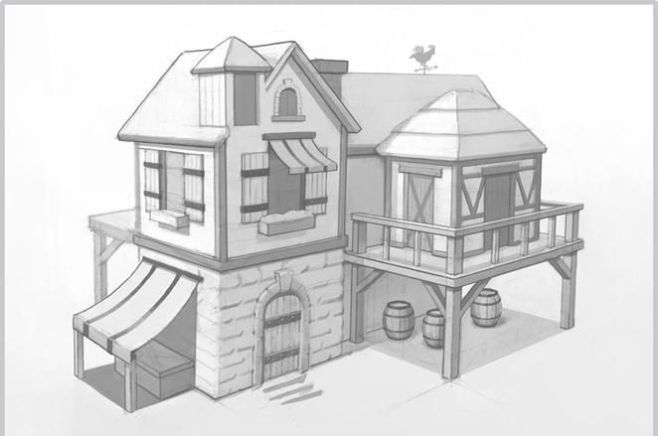
এই বাড়িতে কোথাও কি জ্যামিতিক আকৃতি খুজেঁ পাওয়া যায়?
মোঃনাজমুল হক(শামীম),থুপসারা সেলিমীয়া দাখিল মাদরাসা,
কালাই,জয়পুরহাট।
ক্লাসে
সবাই
কে
ধন্য
বাদ
ক্লাসে
সবাই
কে
ধন্য
বাদ
মোঃনাজমুল হক(শামীম),থুপসারা সেলিমীয়া দাখিল মাদরাসা,কালাই,জয়পুরহাট।

Slide 9
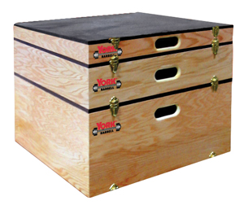
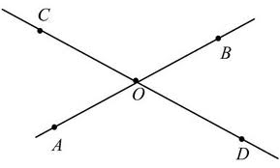
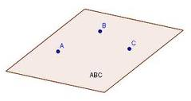
মোঃনাজমুল হক(শামীম),থুপসারা সেলিমীয়া দাখিল মাদরাসা,
কালাই,জয়পুরহাট।
ক্লাসে
সবাই
কে
ধন্য
বাদ
ক্লাসে
সবাই
কে
ধন্য
বাদ
প্রস্থ
উচ্চতা
প্রস্থ
দৈর্ঘ্য
দৈর্ঘ্য
মোঃনাজমুল হক(শামীম),থুপসারা সেলিমীয়া দাখিল মাদরাসা,কালাই,জয়পুরহাট।

Slide 10
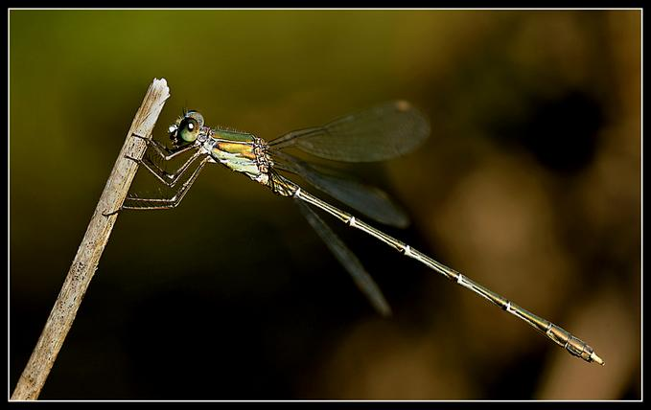
মোঃনাজমুল হক(শামীম),থুপসারা সেলিমীয়া দাখিল মাদরাসা,
কালাই,জয়পুরহাট।
ক্লাসে
সবাই
কে
ধন্য
বাদ
ক্লাসে
সবাই
কে
ধন্য
বাদ
এই ছবিতে তোমরা কী দেখছ? জ্যামিতির সাথে কোন সম্পর্ক আছে?
মোঃনাজমুল হক(শামীম),থুপসারা সেলিমীয়া দাখিল মাদরাসা,কালাই,জয়পুরহাট।

Slide 11
মোঃনাজমুল হক(শামীম),থুপসারা সেলিমীয়া দাখিল মাদরাসা,
কালাই,জয়পুরহাট।
ক্লাসে
সবাই
কে
ধন্য
বাদ
ক্লাসে
সবাই
কে
ধন্য
বাদ
এখানে কী দেখা যাচ্ছে? সব গুলো কোণ কি একই রকম? এদের কি কোন নির্দিষ্ট নাম আছে?
এসো চাঁদার সাহায্যে কোণগুলো মেপে দেখি। ...(ব্যবহারিক)
মোঃনাজমুল হক(শামীম),থুপসারা সেলিমীয়া দাখিল মাদরাসা,কালাই,জয়পুরহাট।

Slide 12
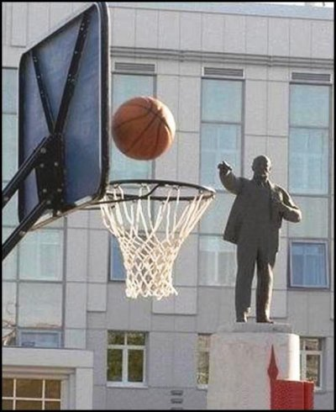
মোঃনাজমুল হক(শামীম),থুপসারা সেলিমীয়া দাখিল মাদরাসা,
কালাই,জয়পুরহাট।
ক্লাসে
সবাই
কে
ধন্য
বাদ
ক্লাসে
সবাই
কে
ধন্য
বাদ
নিচের ছবিতে কোথাও কি সমকোণ খুজেঁ পাও?
মোঃনাজমুল হক(শামীম),থুপসারা সেলিমীয়া দাখিল মাদরাসা,কালাই,জয়পুরহাট।

Slide 13
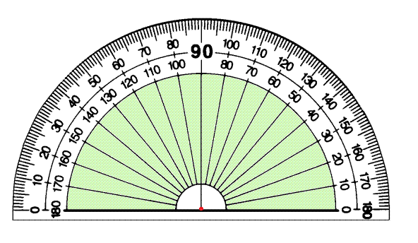
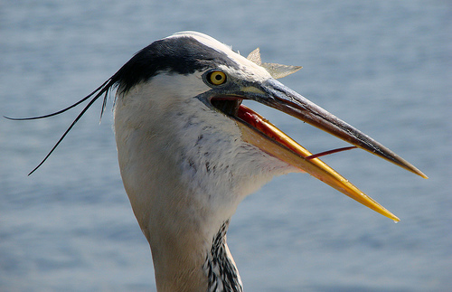
মোঃনাজমুল হক(শামীম),থুপসারা সেলিমীয়া দাখিল মাদরাসা,
কালাই,জয়পুরহাট।
ক্লাসে
সবাই
কে
ধন্য
বাদ
ক্লাসে
সবাই
কে
ধন্য
বাদ
৯০° এর চেয়ে ছোট কোণ হলো সূক্ষ্মকোণ
60°
60°
সূক্ষ্মকোণ
ছবিতে গাড়ি ও রাস্তাটির মাঝে কোন জ্যামিতিক সাদৃশ্য দেখা যায় কি?
মোঃনাজমুল হক(শামীম),থুপসারা সেলিমীয়া দাখিল মাদরাসা,কালাই,জয়পুরহাট।

Slide 14
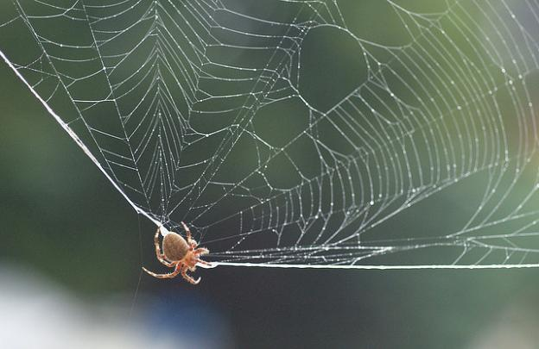
মোঃনাজমুল হক(শামীম),থুপসারা সেলিমীয়া দাখিল মাদরাসা,
কালাই,জয়পুরহাট।
ক্লাসে
সবাই
কে
ধন্য
বাদ
ক্লাসে
সবাই
কে
ধন্য
বাদ
120°
স্থুলকোণ
120°
ছবিগুলোর মধ্যে কোন জ্যামিতিক সাদৃশ্য খুজেঁ পাওয়া যায় কি?
মোঃনাজমুল হক(শামীম),থুপসারা সেলিমীয়া দাখিল মাদরাসা,কালাই,জয়পুরহাট।

Slide 15
মোঃনাজমুল হক(শামীম),থুপসারা সেলিমীয়া দাখিল মাদরাসা,
কালাই,জয়পুরহাট।
ক্লাসে
সবাই
কে
ধন্য
বাদ
ক্লাসে
সবাই
কে
ধন্য
বাদ
সমকোণ
90°
মোঃনাজমুল হক(শামীম),থুপসারা সেলিমীয়া দাখিল মাদরাসা,কালাই,জয়পুরহাট।

Slide 16
দুটি বাহুর সাথে যদি আরেকটি বাহু যুক্ত করা হয় তবে কী হবে?
মোঃনাজমুল হক(শামীম),থুপসারা সেলিমীয়া দাখিল মাদরাসা,
কালাই,জয়পুরহাট।
ক্লাসে
সবাই
কে
ধন্য
বাদ
ক্লাসে
সবাই
কে
ধন্য
বাদ
ত্রিভুজ
মোঃনাজমুল হক(শামীম),থুপসারা সেলিমীয়া দাখিল মাদরাসা,কালাই,জয়পুরহাট।

Slide 17
মোঃনাজমুল হক(শামীম),থুপসারা সেলিমীয়া দাখিল মাদরাসা,
কালাই,জয়পুরহাট।
ক্লাসে
সবাই
কে
ধন্য
বাদ
ক্লাসে
সবাই
কে
ধন্য
বাদ
সবগুলো ত্রিভুজ কি দেখতে একই রকম? কী পার্থক্য চোখে পড়ে?
সূক্ষ্মকোণী ত্রিভুজ
সমকোণী ত্রিভুজ
স্থূলকোণী ত্রিভুজ
এসো চাঁদার সাহায্যে ত্রিভুজের কোণগুলো মেপে দেখি। ...(ব্যবহারিক)
মোঃনাজমুল হক(শামীম),থুপসারা সেলিমীয়া দাখিল মাদরাসা,কালাই,জয়পুরহাট।

Slide 18
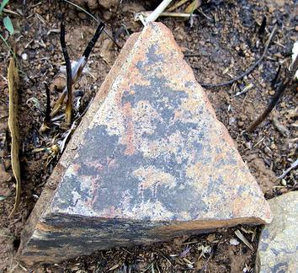
মোঃনাজমুল হক(শামীম),থুপসারা সেলিমীয়া দাখিল মাদরাসা,
কালাই,জয়পুরহাট।
ক্লাসে
সবাই
কে
ধন্য
বাদ
ক্লাসে
সবাই
কে
ধন্য
বাদ
এই ছবিগুলোর সাথে জ্যামিতির কোন মিল আছে?
সূক্ষ্মকোণী ত্রিভুজ
মোঃনাজমুল হক(শামীম),থুপসারা সেলিমীয়া দাখিল মাদরাসা,কালাই,জয়পুরহাট।

Slide 19
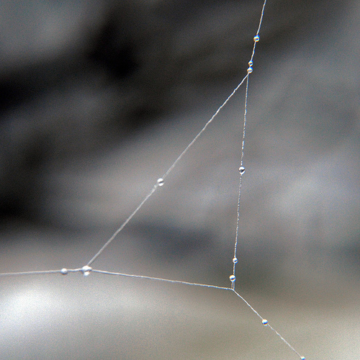
মোঃনাজমুল হক(শামীম),থুপসারা সেলিমীয়া দাখিল মাদরাসা,
কালাই,জয়পুরহাট।
ক্লাসে
সবাই
কে
ধন্য
বাদ
ক্লাসে
সবাই
কে
ধন্য
বাদ
এখানে?
সমকোণী ত্রিভুজ
মোঃনাজমুল হক(শামীম),থুপসারা সেলিমীয়া দাখিল মাদরাসা,কালাই,জয়পুরহাট।

Slide 20
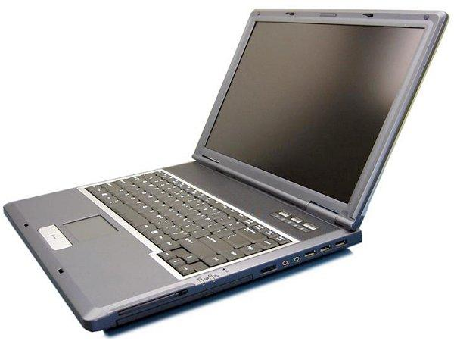
মোঃনাজমুল হক(শামীম),থুপসারা সেলিমীয়া দাখিল মাদরাসা,
কালাই,জয়পুরহাট।
ক্লাসে
সবাই
কে
ধন্য
বাদ
ক্লাসে
সবাই
কে
ধন্য
বাদ
এখানে?
স্থূলকোণী ত্রিভুজ
মোঃনাজমুল হক(শামীম),থুপসারা সেলিমীয়া দাখিল মাদরাসা,কালাই,জয়পুরহাট।

Slide 21
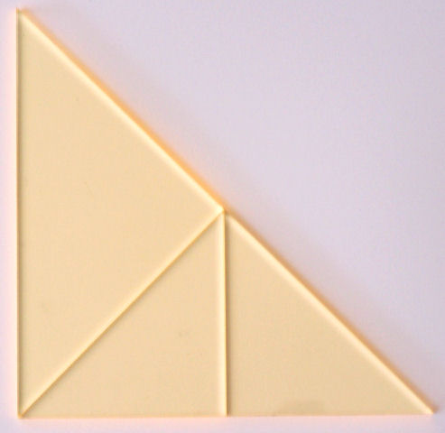
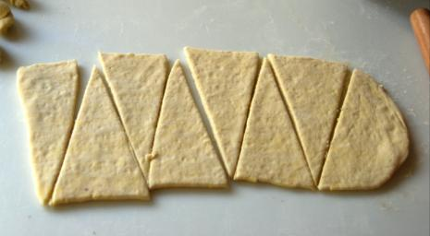
মোঃনাজমুল হক(শামীম),থুপসারা সেলিমীয়া দাখিল মাদরাসা,
কালাই,জয়পুরহাট।
ক্লাসে
সবাই
কে
ধন্য
বাদ
ক্লাসে
সবাই
কে
ধন্য
বাদ
কোনটি কোন ত্রিভুজাকৃতির?
মোঃনাজমুল হক(শামীম),থুপসারা সেলিমীয়া দাখিল মাদরাসা,কালাই,জয়পুরহাট।

Slide 22
মোঃনাজমুল হক(শামীম),থুপসারা সেলিমীয়া দাখিল মাদরাসা,
কালাই,জয়পুরহাট।
ক্লাসে
সবাই
কে
ধন্য
বাদ
ক্লাসে
সবাই
কে
ধন্য
বাদ
বাড়ির কাজ
একটি ত্রিভূজ একে তার বিভিন্ন অংশ চিহ্নিত কর।
মোঃনাজমুল হক(শামীম),থুপসারা সেলিমীয়া দাখিল মাদরাসা,কালাই,জয়পুরহাট।

Slide 23
মোঃনাজমুল হক(শামীম),থুপসারা সেলিমীয়া দাখিল মাদরাসা,কালাই,জয়পুরহাট।
ক্লাসে
সবাই
কে
ধন্য
বাদ
ক্লাসে
সবাই
কে
ধন্য
বাদ
মোঃ নাজমুল হক (শামীম)
বিএসসি,বিএড,এমএ,এমএড (শেষ পর্ব)
সহকারি শিক্ষক
থুপসারা সেলিমীয়া দাখিল মাদরাসা, কালাই, জয়পুরহাট।
মোবাইল নং ০১৭২১৭০৭৪৫৫, ০১৮৭১৭২১০৮৫
ইমেইল- atnazmul81@gmail.com
Facebook- Nazmul Haque Shamim
Youtube channel: Nazmul Haque
মোঃনাজমুল হক(শামীম),থুপসারা সেলিমীয়া দাখিল মাদরাসা,কালাই,জয়পুরহাট।

Slide 24
মোঃনাজমুল হক(শামীম),থুপসারা সেলিমীয়া দাখিল মাদরাসা,কালাই,জয়পুরহাট।
ক্লাসে
সবাই
কে
ধন্য
বাদ
ক্লাসে
সবাই
কে
ধন্য
বাদ
সব্বাইকে
অনেক
অনেক
ধন্যবাদ[ []
মোঃনাজমুল হক(শামীম),থুপসারা সেলিমীয়া দাখিল মাদরাসা,কালাই,জয়পুরহাট।

